Slide 1

ITSC - Programación III
2018
Grafos - Algoritmos de recorrida: DFS

Slide 2
Problema a resolver
Dado un grafo, un problema muy básico que se presenta a menudo es la necesidad de recorrer todos sus nodos.
Muchos algoritmos que procesan grafos (camino de costo mínimo, encontrar componentes conexas, verificar si es árbol) necesitan recorrer los nodos en algún orden.
Veremos dos formas de recorrer grafos:
DFS
BFS

Slide 3
Problema a resolver
Dado un grafo, un problema muy básico que se presenta a menudo es la necesidad de recorrer todos sus nodos.
Muchos algoritmos que procesan grafos (camino de costo mínimo, encontrar componentes conexas, verificar si es árbol) necesitan recorrer los nodos en algún orden.
Veremos dos formas de recorrer grafos:
DFS: depth first search
BFS: breadth first search

Slide 4
Problema a resolver
Dado un grafo, un problema muy básico que se presenta a menudo es la necesidad de recorrer todos sus nodos.
Muchos algoritmos que procesan grafos (camino de costo mínimo, encontrar componentes conexas, verificar si es árbol) necesitan recorrer los nodos en algún orden.
Veremos dos formas de recorrer grafos:
DFS: depth first search (buscar primero en profundidad)
BFS: breadth first search (buscar primero en anchura)

Slide 5
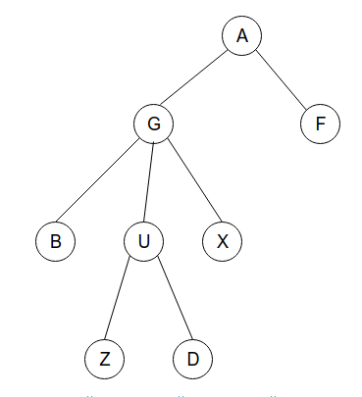
Ejemplo base
Para demostrar ambas técnicas de recorrida de grafos utilizaremos el grafo que aparece a la derecha. Notar que además es un árbol, pero los algoritmos DFS y BFS sirven para cualquier tipo de grafo (no sólo árboles).

Slide 6
DFS
Empiezo por A
Idea básica: siempre que pueda “descender” un nivel (alejarme de A) lo voy a hacer. Por eso se llama “buscar primero en profundidad”.

Slide 7
DFS
Empiezo por A
Idea básica: siempre que pueda “descender” un nivel (alejarme de A) lo voy a hacer. Por eso se llama “buscar primero en profundidad”.
Utilizaremos un stack para ir almacenando los nodos que queremos procesar en el futuro.
STACK:

Slide 8
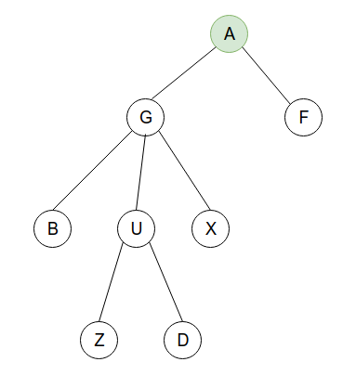
DFS
elegimos un nodo inicial (en nuestro caso, A) y lo marcamos como visitado y lo agregamos al stack.
STACK: A
RESULTADO: A

Slide 9
DFS
elegimos un nodo inicial (en nuestro caso, A) y lo marcamos como visitado y lo agregamos al stack.
Buscamos los vecinos del elemento en la cima del stack que no hayan sido visitados y nos quedamos con el primero (en orden alfabético).
STACK: A
RESULTADO: A

Slide 10
DFS
El elemento en la cima del stack es A
elegimos un nodo inicial (en nuestro caso, A) y lo marcamos como visitado y lo agregamos al stack.
Buscamos los vecinos del elemento en la cima del stack que no hayan sido visitados y nos quedamos con el primero (en orden alfabético).
STACK: A
RESULTADO: A

Slide 11
DFS
Los vecinos de A que no han sido visitados son G y F
elegimos un nodo inicial (en nuestro caso, A) y lo marcamos como visitado y lo agregamos al stack.
Buscamos los vecinos del elemento en la cima del stack que no hayan sido visitados y nos quedamos con el primero (en orden alfabético).
STACK: A
RESULTADO: A

Slide 12
DFS
Nos quedamos con G
elegimos un nodo inicial (en nuestro caso, A) y lo marcamos como visitado y lo agregamos al stack.
Buscamos los vecinos del elemento en la cima del stack que no hayan sido visitados y nos quedamos con el primero (en orden alfabético).
STACK: A
RESULTADO: A

Slide 13
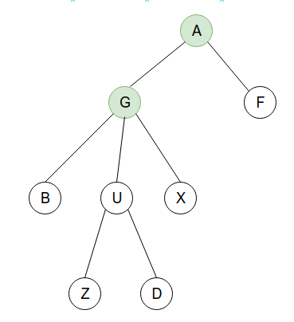
DFS
elegimos un nodo inicial (en nuestro caso, A) y lo marcamos como visitado y lo agregamos al stack.
Buscamos los vecinos del elemento en la cima del stack que no hayan sido visitados y nos quedamos con el primero (en orden alfabético).
Lo marcamos como visitado y lo agregamos al stack.
STACK: A, G
RESULTADO: A, G

Slide 14
DFS
elegimos un nodo inicial (en nuestro caso, A) y lo marcamos como visitado y lo agregamos al stack.
Buscamos los vecinos del elemento en la cima del stack que no hayan sido visitados y nos quedamos con el primero (en orden alfabético).
Lo marcamos como visitado y lo agregamos al stack.
Repetir los pasos 2 y 3, de modo que cuando no se pueda realizar el paso 2, eliminamos del stack al vértice que está en la cima. Si no hay más elementos en el stack, se terminó de visitar todos los nodos de esta componente conexa.
STACK: A, G
RESULTADO: A, G

Slide 15
DFS
El elemento en la cima del stack es G
elegimos un nodo inicial (en nuestro caso, A) y lo marcamos como visitado y lo agregamos al stack.
Buscamos los vecinos del elemento en la cima del stack que no hayan sido visitados y nos quedamos con el primero (en orden alfabético).
Lo marcamos como visitado y lo agregamos al stack.
Repetir los pasos 2 y 3, de modo que cuando no se pueda realizar el paso 2, eliminamos del stack al vértice que está en la cima. Si no hay más elementos en el stack, se terminó de visitar todos los nodos de esta componente conexa.
STACK: A, G
RESULTADO: A, G

Slide 16
DFS
Los vecinos de G que no han sido visitados son B, U y X
elegimos un nodo inicial (en nuestro caso, A) y lo marcamos como visitado y lo agregamos al stack.
Buscamos los vecinos del elemento en la cima del stack que no hayan sido visitados y nos quedamos con el primero (en orden alfabético).
Lo marcamos como visitado y lo agregamos al stack.
Repetir los pasos 2 y 3, de modo que cuando no se pueda realizar el paso 2, eliminamos del stack al vértice que está en la cima. Si no hay más elementos en el stack, se terminó de visitar todos los nodos de esta componente conexa.
STACK: A, G
RESULTADO: A, G

Slide 17
DFS
Nos quedamos con B
elegimos un nodo inicial (en nuestro caso, A) y lo marcamos como visitado y lo agregamos al stack.
Buscamos los vecinos del elemento en la cima del stack que no hayan sido visitados y nos quedamos con el primero (en orden alfabético).
Lo marcamos como visitado y lo agregamos al stack.
Repetir los pasos 2 y 3, de modo que cuando no se pueda realizar el paso 2, eliminamos del stack al vértice que está en la cima. Si no hay más elementos en el stack, se terminó de visitar todos los nodos de esta componente conexa.
STACK: A, G
RESULTADO: A, G

Slide 18
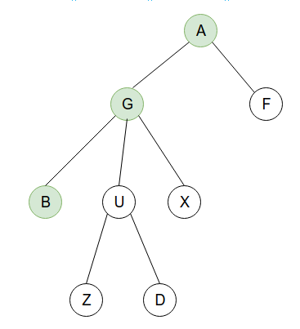
DFS
elegimos un nodo inicial (en nuestro caso, A) y lo marcamos como visitado y lo agregamos al stack.
Buscamos los vecinos del elemento en la cima del stack que no hayan sido visitados y nos quedamos con el primero (en orden alfabético).
Lo marcamos como visitado y lo agregamos al stack.
Repetir los pasos 2 y 3, de modo que cuando no se pueda realizar el paso 2, eliminamos del stack al vértice que está en la cima. Si no hay más elementos en el stack, se terminó de visitar todos los nodos de esta componente conexa.
STACK: A, G, B
RESULTADO: A, G, B

Slide 19
DFS
El elemento en la cima del stack es B
elegimos un nodo inicial (en nuestro caso, A) y lo marcamos como visitado y lo agregamos al stack.
Buscamos los vecinos del elemento en la cima del stack que no hayan sido visitados y nos quedamos con el primero (en orden alfabético).
Lo marcamos como visitado y lo agregamos al stack.
Repetir los pasos 2 y 3, de modo que cuando no se pueda realizar el paso 2, eliminamos del stack al vértice que está en la cima. Si no hay más elementos en el stack, se terminó de visitar todos los nodos de esta componente conexa.
STACK: A, G, B
RESULTADO: A, G, B

Slide 20
DFS
Los vecinos de B son...
elegimos un nodo inicial (en nuestro caso, A) y lo marcamos como visitado y lo agregamos al stack.
Buscamos los vecinos del elemento en la cima del stack que no hayan sido visitados y nos quedamos con el primero (en orden alfabético).
Lo marcamos como visitado y lo agregamos al stack.
Repetir los pasos 2 y 3, de modo que cuando no se pueda realizar el paso 2, eliminamos del stack al vértice que está en la cima. Si no hay más elementos en el stack, se terminó de visitar todos los nodos de esta componente conexa.
STACK: A, G, B
RESULTADO: A, G, B

Slide 21
DFS
Los vecinos de B son...
elegimos un nodo inicial (en nuestro caso, A) y lo marcamos como visitado y lo agregamos al stack.
Buscamos los vecinos del elemento en la cima del stack que no hayan sido visitados y nos quedamos con el primero (en orden alfabético).
Lo marcamos como visitado y lo agregamos al stack.
Repetir los pasos 2 y 3, de modo que cuando no se pueda realizar el paso 2, eliminamos del stack al vértice que está en la cima. Si no hay más elementos en el stack, se terminó de visitar todos los nodos de esta componente conexa.
Lo eliminamos del stack!
STACK: A, G, B
RESULTADO: A, G, B

Slide 22
DFS
El elemento en la cima del stack es G
elegimos un nodo inicial (en nuestro caso, A) y lo marcamos como visitado y lo agregamos al stack.
Buscamos los vecinos del elemento en la cima del stack que no hayan sido visitados y nos quedamos con el primero (en orden alfabético).
Lo marcamos como visitado y lo agregamos al stack.
Repetir los pasos 2 y 3, de modo que cuando no se pueda realizar el paso 2, eliminamos del stack al vértice que está en la cima. Si no hay más elementos en el stack, se terminó de visitar todos los nodos de esta componente conexa.
STACK: A, G
RESULTADO: A, G, B

Slide 23
DFS
Los vecinos de G que no han sido visitados son U y X
elegimos un nodo inicial (en nuestro caso, A) y lo marcamos como visitado y lo agregamos al stack.
Buscamos los vecinos del elemento en la cima del stack que no hayan sido visitados y nos quedamos con el primero (en orden alfabético).
Lo marcamos como visitado y lo agregamos al stack.
Repetir los pasos 2 y 3, de modo que cuando no se pueda realizar el paso 2, eliminamos del stack al vértice que está en la cima. Si no hay más elementos en el stack, se terminó de visitar todos los nodos de esta componente conexa.
STACK: A, G
RESULTADO: A, G, B

Slide 24
DFS
Nos quedamos con U
elegimos un nodo inicial (en nuestro caso, A) y lo marcamos como visitado y lo agregamos al stack.
Buscamos los vecinos del elemento en la cima del stack que no hayan sido visitados y nos quedamos con el primero (en orden alfabético).
Lo marcamos como visitado y lo agregamos al stack.
Repetir los pasos 2 y 3, de modo que cuando no se pueda realizar el paso 2, eliminamos del stack al vértice que está en la cima. Si no hay más elementos en el stack, se terminó de visitar todos los nodos de esta componente conexa.
STACK: A, G
RESULTADO: A, G, B

Slide 25
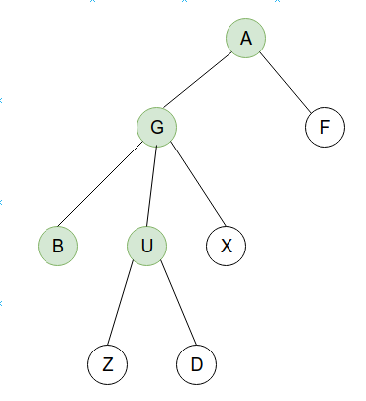
DFS
elegimos un nodo inicial (en nuestro caso, A) y lo marcamos como visitado y lo agregamos al stack.
Buscamos los vecinos del elemento en la cima del stack que no hayan sido visitados y nos quedamos con el primero (en orden alfabético).
Lo marcamos como visitado y lo agregamos al stack.
Repetir los pasos 2 y 3, de modo que cuando no se pueda realizar el paso 2, eliminamos del stack al vértice que está en la cima. Si no hay más elementos en el stack, se terminó de visitar todos los nodos de esta componente conexa.
STACK: A, G, U
RESULTADO: A, G, B, U

Slide 26
DFS
El elemento en la cima del stack es U
elegimos un nodo inicial (en nuestro caso, A) y lo marcamos como visitado y lo agregamos al stack.
Buscamos los vecinos del elemento en la cima del stack que no hayan sido visitados y nos quedamos con el primero (en orden alfabético).
Lo marcamos como visitado y lo agregamos al stack.
Repetir los pasos 2 y 3, de modo que cuando no se pueda realizar el paso 2, eliminamos del stack al vértice que está en la cima. Si no hay más elementos en el stack, se terminó de visitar todos los nodos de esta componente conexa.
STACK: A, G, U
RESULTADO: A, G, B, U

Slide 27
DFS
Los vecinos de U que no han sido visitados son Z y D
elegimos un nodo inicial (en nuestro caso, A) y lo marcamos como visitado y lo agregamos al stack.
Buscamos los vecinos del elemento en la cima del stack que no hayan sido visitados y nos quedamos con el primero (en orden alfabético).
Lo marcamos como visitado y lo agregamos al stack.
Repetir los pasos 2 y 3, de modo que cuando no se pueda realizar el paso 2, eliminamos del stack al vértice que está en la cima. Si no hay más elementos en el stack, se terminó de visitar todos los nodos de esta componente conexa.
STACK: A, G, U
RESULTADO: A, G, B, U

Slide 28
DFS
Nos quedamos con Z
elegimos un nodo inicial (en nuestro caso, A) y lo marcamos como visitado y lo agregamos al stack.
Buscamos los vecinos del elemento en la cima del stack que no hayan sido visitados y nos quedamos con el primero (en orden alfabético).
Lo marcamos como visitado y lo agregamos al stack.
Repetir los pasos 2 y 3, de modo que cuando no se pueda realizar el paso 2, eliminamos del stack al vértice que está en la cima. Si no hay más elementos en el stack, se terminó de visitar todos los nodos de esta componente conexa.
STACK: A, G, U
RESULTADO: A, G, B, U

Slide 29
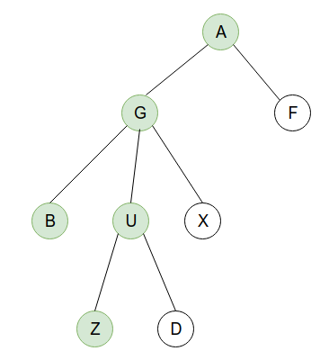
DFS
elegimos un nodo inicial (en nuestro caso, A) y lo marcamos como visitado y lo agregamos al stack.
Buscamos los vecinos del elemento en la cima del stack que no hayan sido visitados y nos quedamos con el primero (en orden alfabético).
Lo marcamos como visitado y lo agregamos al stack.
Repetir los pasos 2 y 3, de modo que cuando no se pueda realizar el paso 2, eliminamos del stack al vértice que está en la cima. Si no hay más elementos en el stack, se terminó de visitar todos los nodos de esta componente conexa.
STACK: A, G, U, Z
RESULTADO: A, G, B, U, Z

Slide 30
DFS
El elemento en la cima del stack es Z
elegimos un nodo inicial (en nuestro caso, A) y lo marcamos como visitado y lo agregamos al stack.
Buscamos los vecinos del elemento en la cima del stack que no hayan sido visitados y nos quedamos con el primero (en orden alfabético).
Lo marcamos como visitado y lo agregamos al stack.
Repetir los pasos 2 y 3, de modo que cuando no se pueda realizar el paso 2, eliminamos del stack al vértice que está en la cima. Si no hay más elementos en el stack, se terminó de visitar todos los nodos de esta componente conexa.
STACK: A, G, U, Z
RESULTADO: A, G, B, U, Z

Slide 31
DFS
Los vecinos de Z que no han sido visitados son ...
elegimos un nodo inicial (en nuestro caso, A) y lo marcamos como visitado y lo agregamos al stack.
Buscamos los vecinos del elemento en la cima del stack que no hayan sido visitados y nos quedamos con el primero (en orden alfabético).
Lo marcamos como visitado y lo agregamos al stack.
Repetir los pasos 2 y 3, de modo que cuando no se pueda realizar el paso 2, eliminamos del stack al vértice que está en la cima. Si no hay más elementos en el stack, se terminó de visitar todos los nodos de esta componente conexa.
STACK: A, G, U, Z
RESULTADO: A, G, B, U, Z

Slide 32
DFS
Los vecinos de Z que aún no fueron visitados son...
elegimos un nodo inicial (en nuestro caso, A) y lo marcamos como visitado y lo agregamos al stack.
Buscamos los vecinos del elemento en la cima del stack que no hayan sido visitados y nos quedamos con el primero (en orden alfabético).
Lo marcamos como visitado y lo agregamos al stack.
Repetir los pasos 2 y 3, de modo que cuando no se pueda realizar el paso 2, eliminamos del stack al vértice que está en la cima. Si no hay más elementos en el stack, se terminó de visitar todos los nodos de esta componente conexa.
Lo eliminamos del stack!
STACK: A, G, U, Z
RESULTADO: A, G, B, U, Z

Slide 33
DFS
El elemento en la cima del stack es U
elegimos un nodo inicial (en nuestro caso, A) y lo marcamos como visitado y lo agregamos al stack.
Buscamos los vecinos del elemento en la cima del stack que no hayan sido visitados y nos quedamos con el primero (en orden alfabético).
Lo marcamos como visitado y lo agregamos al stack.
Repetir los pasos 2 y 3, de modo que cuando no se pueda realizar el paso 2, eliminamos del stack al vértice que está en la cima. Si no hay más elementos en el stack, se terminó de visitar todos los nodos de esta componente conexa.
STACK: A, G, U
RESULTADO: A, G, B, U, Z

Slide 34
DFS
El único vecino de U que no ha sido visitado es D
elegimos un nodo inicial (en nuestro caso, A) y lo marcamos como visitado y lo agregamos al stack.
Buscamos los vecinos del elemento en la cima del stack que no hayan sido visitados y nos quedamos con el primero (en orden alfabético).
Lo marcamos como visitado y lo agregamos al stack.
Repetir los pasos 2 y 3, de modo que cuando no se pueda realizar el paso 2, eliminamos del stack al vértice que está en la cima. Si no hay más elementos en el stack, se terminó de visitar todos los nodos de esta componente conexa.
STACK: A, G, U
RESULTADO: A, G, B, U, Z

Slide 35
DFS
Nos quedamos con D
elegimos un nodo inicial (en nuestro caso, A) y lo marcamos como visitado y lo agregamos al stack.
Buscamos los vecinos del elemento en la cima del stack que no hayan sido visitados y nos quedamos con el primero (en orden alfabético).
Lo marcamos como visitado y lo agregamos al stack.
Repetir los pasos 2 y 3, de modo que cuando no se pueda realizar el paso 2, eliminamos del stack al vértice que está en la cima. Si no hay más elementos en el stack, se terminó de visitar todos los nodos de esta componente conexa.
STACK: A, G, U
RESULTADO: A, G, B, U, Z

Slide 36
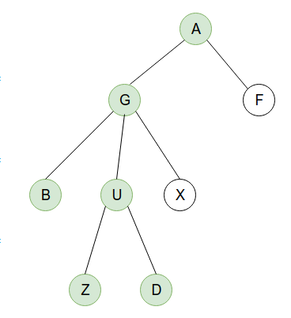
DFS
elegimos un nodo inicial (en nuestro caso, A) y lo marcamos como visitado y lo agregamos al stack.
Buscamos los vecinos del elemento en la cima del stack que no hayan sido visitados y nos quedamos con el primero (en orden alfabético).
Lo marcamos como visitado y lo agregamos al stack.
Repetir los pasos 2 y 3, de modo que cuando no se pueda realizar el paso 2, eliminamos del stack al vértice que está en la cima. Si no hay más elementos en el stack, se terminó de visitar todos los nodos de esta componente conexa.
STACK: A, G, U, D
RESULTADO: A, G, B, U, Z, D

Slide 37
DFS
El elemento en la cima del stack es D
elegimos un nodo inicial (en nuestro caso, A) y lo marcamos como visitado y lo agregamos al stack.
Buscamos los vecinos del elemento en la cima del stack que no hayan sido visitados y nos quedamos con el primero (en orden alfabético).
Lo marcamos como visitado y lo agregamos al stack.
Repetir los pasos 2 y 3, de modo que cuando no se pueda realizar el paso 2, eliminamos del stack al vértice que está en la cima. Si no hay más elementos en el stack, se terminó de visitar todos los nodos de esta componente conexa.
STACK: A, G, U, D
RESULTADO: A, G, B, U, Z, D

Slide 38
DFS
Los vecinos de D que no han sido visitados son ...
elegimos un nodo inicial (en nuestro caso, A) y lo marcamos como visitado y lo agregamos al stack.
Buscamos los vecinos del elemento en la cima del stack que no hayan sido visitados y nos quedamos con el primero (en orden alfabético).
Lo marcamos como visitado y lo agregamos al stack.
Repetir los pasos 2 y 3, de modo que cuando no se pueda realizar el paso 2, eliminamos del stack al vértice que está en la cima. Si no hay más elementos en el stack, se terminó de visitar todos los nodos de esta componente conexa.
STACK: A, G, U, D
RESULTADO: A, G, B, U, Z, D

Slide 39
DFS
Los vecinos de D que aún no fueron visitados son...
elegimos un nodo inicial (en nuestro caso, A) y lo marcamos como visitado y lo agregamos al stack.
Buscamos los vecinos del elemento en la cima del stack que no hayan sido visitados y nos quedamos con el primero (en orden alfabético).
Lo marcamos como visitado y lo agregamos al stack.
Repetir los pasos 2 y 3, de modo que cuando no se pueda realizar el paso 2, eliminamos del stack al vértice que está en la cima. Si no hay más elementos en el stack, se terminó de visitar todos los nodos de esta componente conexa.
Lo eliminamos del stack!
STACK: A, G, U, D
RESULTADO: A, G, B, U, Z, D

Slide 40
DFS
El elemento en la cima del stack es U
elegimos un nodo inicial (en nuestro caso, A) y lo marcamos como visitado y lo agregamos al stack.
Buscamos los vecinos del elemento en la cima del stack que no hayan sido visitados y nos quedamos con el primero (en orden alfabético).
Lo marcamos como visitado y lo agregamos al stack.
Repetir los pasos 2 y 3, de modo que cuando no se pueda realizar el paso 2, eliminamos del stack al vértice que está en la cima. Si no hay más elementos en el stack, se terminó de visitar todos los nodos de esta componente conexa.
STACK: A, G, U
RESULTADO: A, G, B, U, Z, D

Slide 41
DFS
Los vecinos de U que no han sido visitados son ...
elegimos un nodo inicial (en nuestro caso, A) y lo marcamos como visitado y lo agregamos al stack.
Buscamos los vecinos del elemento en la cima del stack que no hayan sido visitados y nos quedamos con el primero (en orden alfabético).
Lo marcamos como visitado y lo agregamos al stack.
Repetir los pasos 2 y 3, de modo que cuando no se pueda realizar el paso 2, eliminamos del stack al vértice que está en la cima. Si no hay más elementos en el stack, se terminó de visitar todos los nodos de esta componente conexa.
STACK: A, G, U
RESULTADO: A, G, B, U, Z, D

Slide 42
DFS
Los vecinos de D que aún no fueron visitados son...
elegimos un nodo inicial (en nuestro caso, A) y lo marcamos como visitado y lo agregamos al stack.
Buscamos los vecinos del elemento en la cima del stack que no hayan sido visitados y nos quedamos con el primero (en orden alfabético).
Lo marcamos como visitado y lo agregamos al stack.
Repetir los pasos 2 y 3, de modo que cuando no se pueda realizar el paso 2, eliminamos del stack al vértice que está en la cima. Si no hay más elementos en el stack, se terminó de visitar todos los nodos de esta componente conexa.
Lo eliminamos del stack!
STACK: A, G, U
RESULTADO: A, G, B, U, Z, D

Slide 43
DFS
El elemento en la cima del stack es G
elegimos un nodo inicial (en nuestro caso, A) y lo marcamos como visitado y lo agregamos al stack.
Buscamos los vecinos del elemento en la cima del stack que no hayan sido visitados y nos quedamos con el primero (en orden alfabético).
Lo marcamos como visitado y lo agregamos al stack.
Repetir los pasos 2 y 3, de modo que cuando no se pueda realizar el paso 2, eliminamos del stack al vértice que está en la cima. Si no hay más elementos en el stack, se terminó de visitar todos los nodos de esta componente conexa.
STACK: A, G
RESULTADO: A, G, B, U, Z, D

Slide 44
DFS
El único vecino de G que no ha sido visitado es X
elegimos un nodo inicial (en nuestro caso, A) y lo marcamos como visitado y lo agregamos al stack.
Buscamos los vecinos del elemento en la cima del stack que no hayan sido visitados y nos quedamos con el primero (en orden alfabético).
Lo marcamos como visitado y lo agregamos al stack.
Repetir los pasos 2 y 3, de modo que cuando no se pueda realizar el paso 2, eliminamos del stack al vértice que está en la cima. Si no hay más elementos en el stack, se terminó de visitar todos los nodos de esta componente conexa.
STACK: A, G
RESULTADO: A, G, B, U, Z, D

Slide 45
DFS
Nos quedamos con X
elegimos un nodo inicial (en nuestro caso, A) y lo marcamos como visitado y lo agregamos al stack.
Buscamos los vecinos del elemento en la cima del stack que no hayan sido visitados y nos quedamos con el primero (en orden alfabético).
Lo marcamos como visitado y lo agregamos al stack.
Repetir los pasos 2 y 3, de modo que cuando no se pueda realizar el paso 2, eliminamos del stack al vértice que está en la cima. Si no hay más elementos en el stack, se terminó de visitar todos los nodos de esta componente conexa.
STACK: A, G
RESULTADO: A, G, B, U, Z, D

Slide 46
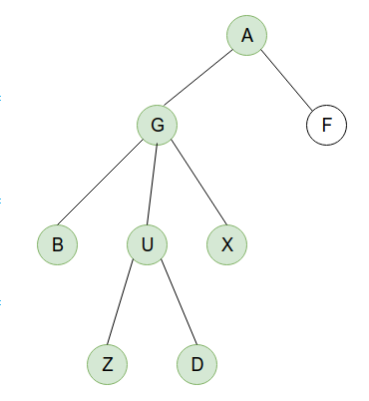
DFS
elegimos un nodo inicial (en nuestro caso, A) y lo marcamos como visitado y lo agregamos al stack.
Buscamos los vecinos del elemento en la cima del stack que no hayan sido visitados y nos quedamos con el primero (en orden alfabético).
Lo marcamos como visitado y lo agregamos al stack.
Repetir los pasos 2 y 3, de modo que cuando no se pueda realizar el paso 2, eliminamos del stack al vértice que está en la cima. Si no hay más elementos en el stack, se terminó de visitar todos los nodos de esta componente conexa.
STACK: A, G, X
RESULTADO: A, G, B, U, Z, D, X

Slide 47
DFS
El elemento en la cima del stack es X
elegimos un nodo inicial (en nuestro caso, A) y lo marcamos como visitado y lo agregamos al stack.
Buscamos los vecinos del elemento en la cima del stack que no hayan sido visitados y nos quedamos con el primero (en orden alfabético).
Lo marcamos como visitado y lo agregamos al stack.
Repetir los pasos 2 y 3, de modo que cuando no se pueda realizar el paso 2, eliminamos del stack al vértice que está en la cima. Si no hay más elementos en el stack, se terminó de visitar todos los nodos de esta componente conexa.
STACK: A, G, X
RESULTADO: A, G, B, U, Z, D, X

Slide 48
DFS
Los vecinos de X que no han sido visitados son ...
elegimos un nodo inicial (en nuestro caso, A) y lo marcamos como visitado y lo agregamos al stack.
Buscamos los vecinos del elemento en la cima del stack que no hayan sido visitados y nos quedamos con el primero (en orden alfabético).
Lo marcamos como visitado y lo agregamos al stack.
Repetir los pasos 2 y 3, de modo que cuando no se pueda realizar el paso 2, eliminamos del stack al vértice que está en la cima. Si no hay más elementos en el stack, se terminó de visitar todos los nodos de esta componente conexa.
STACK: A, G, X
RESULTADO: A, G, B, U, Z, D, X

Slide 49
DFS
Los vecinos de X que aún no fueron visitados son...
elegimos un nodo inicial (en nuestro caso, A) y lo marcamos como visitado y lo agregamos al stack.
Buscamos los vecinos del elemento en la cima del stack que no hayan sido visitados y nos quedamos con el primero (en orden alfabético).
Lo marcamos como visitado y lo agregamos al stack.
Repetir los pasos 2 y 3, de modo que cuando no se pueda realizar el paso 2, eliminamos del stack al vértice que está en la cima. Si no hay más elementos en el stack, se terminó de visitar todos los nodos de esta componente conexa.
Lo eliminamos del stack!
STACK: A, G, X
RESULTADO: A, G, B, U, Z, D, X

Slide 50
DFS
elegimos un nodo inicial (en nuestro caso, A) y lo marcamos como visitado y lo agregamos al stack.
Buscamos los vecinos del elemento en la cima del stack que no hayan sido visitados y nos quedamos con el primero (en orden alfabético).
Lo marcamos como visitado y lo agregamos al stack.
Repetir los pasos 2 y 3, de modo que cuando no se pueda realizar el paso 2, eliminamos del stack al vértice que está en la cima. Si no hay más elementos en el stack, se terminó de visitar todos los nodos de esta componente conexa.
STACK: A, G
RESULTADO: A, G, B, U, Z, D, X

Slide 51
DFS
El elemento en la cima del stack es Gcc
elegimos un nodo inicial (en nuestro caso, A) y lo marcamos como visitado y lo agregamos al stack.
Buscamos los vecinos del elemento en la cima del stack que no hayan sido visitados y nos quedamos con el primero (en orden alfabético).
Lo marcamos como visitado y lo agregamos al stack.
Repetir los pasos 2 y 3, de modo que cuando no se pueda realizar el paso 2, eliminamos del stack al vértice que está en la cima. Si no hay más elementos en el stack, se terminó de visitar todos los nodos de esta componente conexa.
STACK: A, G
RESULTADO: A, G, B, U, Z, D, X

Slide 52
DFS
Los vecinos de G que no han sido visitados son ...
elegimos un nodo inicial (en nuestro caso, A) y lo marcamos como visitado y lo agregamos al stack.
Buscamos los vecinos del elemento en la cima del stack que no hayan sido visitados y nos quedamos con el primero (en orden alfabético).
Lo marcamos como visitado y lo agregamos al stack.
Repetir los pasos 2 y 3, de modo que cuando no se pueda realizar el paso 2, eliminamos del stack al vértice que está en la cima. Si no hay más elementos en el stack, se terminó de visitar todos los nodos de esta componente conexa.
STACK: A, G
RESULTADO: A, G, B, U, Z, D, X

Slide 53
DFS
Los vecinos de G que aún no fueron visitados son...
elegimos un nodo inicial (en nuestro caso, A) y lo marcamos como visitado y lo agregamos al stack.
Buscamos los vecinos del elemento en la cima del stack que no hayan sido visitados y nos quedamos con el primero (en orden alfabético).
Lo marcamos como visitado y lo agregamos al stack.
Repetir los pasos 2 y 3, de modo que cuando no se pueda realizar el paso 2, eliminamos del stack al vértice que está en la cima. Si no hay más elementos en el stack, se terminó de visitar todos los nodos de esta componente conexa.
Lo eliminamos del stack!
STACK: A, G
RESULTADO: A, G, B, U, Z, D, X

Slide 54
DFS
elegimos un nodo inicial (en nuestro caso, A) y lo marcamos como visitado y lo agregamos al stack.
Buscamos los vecinos del elemento en la cima del stack que no hayan sido visitados y nos quedamos con el primero (en orden alfabético).
Lo marcamos como visitado y lo agregamos al stack.
Repetir los pasos 2 y 3, de modo que cuando no se pueda realizar el paso 2, eliminamos del stack al vértice que está en la cima. Si no hay más elementos en el stack, se terminó de visitar todos los nodos de esta componente conexa.
STACK: A
RESULTADO: A, G, B, U, Z, D, X

Slide 55
DFS
El elemento en la cima del stack es A
elegimos un nodo inicial (en nuestro caso, A) y lo marcamos como visitado y lo agregamos al stack.
Buscamos los vecinos del elemento en la cima del stack que no hayan sido visitados y nos quedamos con el primero (en orden alfabético).
Lo marcamos como visitado y lo agregamos al stack.
Repetir los pasos 2 y 3, de modo que cuando no se pueda realizar el paso 2, eliminamos del stack al vértice que está en la cima. Si no hay más elementos en el stack, se terminó de visitar todos los nodos de esta componente conexa.
STACK: A
RESULTADO: A, G, B, U, Z, D, X

Slide 56
DFS
El único vecino de A que no ha sido visitado es F
elegimos un nodo inicial (en nuestro caso, A) y lo marcamos como visitado y lo agregamos al stack.
Buscamos los vecinos del elemento en la cima del stack que no hayan sido visitados y nos quedamos con el primero (en orden alfabético).
Lo marcamos como visitado y lo agregamos al stack.
Repetir los pasos 2 y 3, de modo que cuando no se pueda realizar el paso 2, eliminamos del stack al vértice que está en la cima. Si no hay más elementos en el stack, se terminó de visitar todos los nodos de esta componente conexa.
STACK: A
RESULTADO: A, G, B, U, Z, D, X

Slide 57
DFS
Nos quedamos con F
elegimos un nodo inicial (en nuestro caso, A) y lo marcamos como visitado y lo agregamos al stack.
Buscamos los vecinos del elemento en la cima del stack que no hayan sido visitados y nos quedamos con el primero (en orden alfabético).
Lo marcamos como visitado y lo agregamos al stack.
Repetir los pasos 2 y 3, de modo que cuando no se pueda realizar el paso 2, eliminamos del stack al vértice que está en la cima. Si no hay más elementos en el stack, se terminó de visitar todos los nodos de esta componente conexa.
STACK: A
RESULTADO: A, G, B, U, Z, D, X

Slide 58
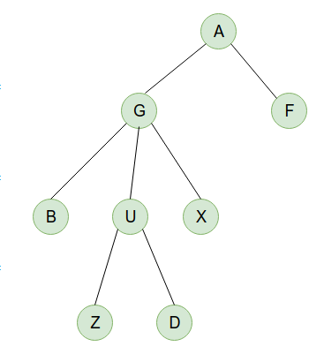
DFS
elegimos un nodo inicial (en nuestro caso, A) y lo marcamos como visitado y lo agregamos al stack.
Buscamos los vecinos del elemento en la cima del stack que no hayan sido visitados y nos quedamos con el primero (en orden alfabético).
Lo marcamos como visitado y lo agregamos al stack.
Repetir los pasos 2 y 3, de modo que cuando no se pueda realizar el paso 2, eliminamos del stack al vértice que está en la cima. Si no hay más elementos en el stack, se terminó de visitar todos los nodos de esta componente conexa.
STACK: A, F
RESULTADO: A, G, B, U, Z, D, X, F

Slide 59
DFS
El elemento en la cima del stack es F
elegimos un nodo inicial (en nuestro caso, A) y lo marcamos como visitado y lo agregamos al stack.
Buscamos los vecinos del elemento en la cima del stack que no hayan sido visitados y nos quedamos con el primero (en orden alfabético).
Lo marcamos como visitado y lo agregamos al stack.
Repetir los pasos 2 y 3, de modo que cuando no se pueda realizar el paso 2, eliminamos del stack al vértice que está en la cima. Si no hay más elementos en el stack, se terminó de visitar todos los nodos de esta componente conexa.
STACK: A, F
RESULTADO: A, G, B, U, Z, D, X, F

Slide 60
DFS
Los vecinos de F que aún no fueron visitados son...
elegimos un nodo inicial (en nuestro caso, A) y lo marcamos como visitado y lo agregamos al stack.
Buscamos los vecinos del elemento en la cima del stack que no hayan sido visitados y nos quedamos con el primero (en orden alfabético).
Lo marcamos como visitado y lo agregamos al stack.
Repetir los pasos 2 y 3, de modo que cuando no se pueda realizar el paso 2, eliminamos del stack al vértice que está en la cima. Si no hay más elementos en el stack, se terminó de visitar todos los nodos de esta componente conexa.
Lo eliminamos del stack!
STACK: A, F
RESULTADO: A, G, B, U, Z, D, X, F

Slide 61
DFS
elegimos un nodo inicial (en nuestro caso, A) y lo marcamos como visitado y lo agregamos al stack.
Buscamos los vecinos del elemento en la cima del stack que no hayan sido visitados y nos quedamos con el primero (en orden alfabético).
Lo marcamos como visitado y lo agregamos al stack.
Repetir los pasos 2 y 3, de modo que cuando no se pueda realizar el paso 2, eliminamos del stack al vértice que está en la cima. Si no hay más elementos en el stack, se terminó de visitar todos los nodos de esta componente conexa.
STACK: A
RESULTADO: A, G, B, U, Z, D, X, F

Slide 62
DFS
El elemento en la cima del stack es A
elegimos un nodo inicial (en nuestro caso, A) y lo marcamos como visitado y lo agregamos al stack.
Buscamos los vecinos del elemento en la cima del stack que no hayan sido visitados y nos quedamos con el primero (en orden alfabético).
Lo marcamos como visitado y lo agregamos al stack.
Repetir los pasos 2 y 3, de modo que cuando no se pueda realizar el paso 2, eliminamos del stack al vértice que está en la cima. Si no hay más elementos en el stack, se terminó de visitar todos los nodos de esta componente conexa.
STACK: A, F
RESULTADO: A, G, B, U, Z, D, X, F

Slide 63
DFS
Los vecinos de A que aún no fueron visitados son...
elegimos un nodo inicial (en nuestro caso, A) y lo marcamos como visitado y lo agregamos al stack.
Buscamos los vecinos del elemento en la cima del stack que no hayan sido visitados y nos quedamos con el primero (en orden alfabético).
Lo marcamos como visitado y lo agregamos al stack.
Repetir los pasos 2 y 3, de modo que cuando no se pueda realizar el paso 2, eliminamos del stack al vértice que está en la cima. Si no hay más elementos en el stack, se terminó de visitar todos los nodos de esta componente conexa.
Lo eliminamos del stack!
STACK: A
RESULTADO: A, G, B, U, Z, D, X, F

Slide 64
DFS
elegimos un nodo inicial (en nuestro caso, A) y lo marcamos como visitado y lo agregamos al stack.
Buscamos los vecinos del elemento en la cima del stack que no hayan sido visitados y nos quedamos con el primero (en orden alfabético).
Lo marcamos como visitado y lo agregamos al stack.
Repetir los pasos 2 y 3, de modo que cuando no se pueda realizar el paso 2, eliminamos del stack al vértice que está en la cima. Si no hay más elementos en el stack, se terminó de visitar todos los nodos de esta componente conexa.
STACK:
RESULTADO: A, G, B, U, Z, D, X, F

Slide 65
BFS
Empiezo por A
Idea básica: Primero voy a procesar todos los vecinos no procesados de A y recién después me voy a alejar de este nodo inicial.

Slide 66
BFS
Empiezo por A
Idea básica: Primero voy a procesar todos los vecinos no procesados de A y recién después me voy a alejar de este nodo inicial.
Ahora utilizaremos una Cola para ir almacenando los vértices que queremos procesar en el futuro:
COLA:
RESULTADO:

Slide 67
BFS
elegimos un nodo inicial (en nuestro caso, A) y lo marcamos como visitado y lo agregamos a la cola.
COLA: A
RESULTADO: A

Slide 68
BFS
El nodo actual es A. (notar que ya no está en la cola).
elegimos un nodo inicial (en nuestro caso, A) y lo marcamos como visitado y lo agregamos a la cola.
Desencolar un elemento de la cola, el nodo “actual”.
Por cada vecino del nodo actual que no haya sido visitado:
Lo agregamos a la cola
Lo marcamos como visitado
Repetir los pasos 2 y 3 hasta que la cola esté vacía.
COLA:
RESULTADO: A

Slide 69
BFS
Los vecinos de A que no han sido visitados son G y F.
elegimos un nodo inicial (en nuestro caso, A) y lo marcamos como visitado y lo agregamos a la cola.
Desencolar un elemento de la cola, el nodo “actual”.
Por cada vecino del nodo actual que no haya sido visitado:
Lo agregamos a la cola
Lo marcamos como visitado
Repetir los pasos 2 y 3 hasta que la cola esté vacía.
COLA:
RESULTADO: A

Slide 70

BFS
Agregamos y visitamos G.
elegimos un nodo inicial (en nuestro caso, A) y lo marcamos como visitado y lo agregamos a la cola.
Desencolar un elemento de la cola, el nodo “actual”.
Por cada vecino del nodo actual que no haya sido visitado:
Lo agregamos a la cola
Lo marcamos como visitado
Repetir los pasos 2 y 3 hasta que la cola esté vacía.
COLA: G
RESULTADO: A, G

Slide 71
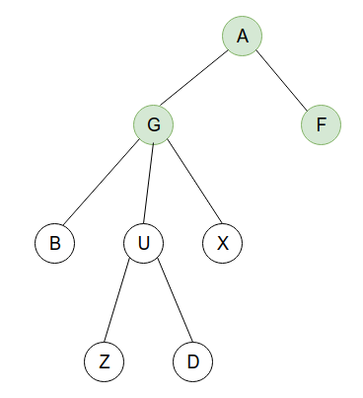
BFS
Agregamos y visitamos F.
elegimos un nodo inicial (en nuestro caso, A) y lo marcamos como visitado y lo agregamos a la cola.
Desencolar un elemento de la cola, el nodo “actual”.
Por cada vecino del nodo actual que no haya sido visitado:
Lo agregamos a la cola
Lo marcamos como visitado
Repetir los pasos 2 y 3 hasta que la cola esté vacía.
COLA: G, F
RESULTADO: A, G, F

Slide 72
BFS
El nodo actual es G (notar que ya no está en la cola)
elegimos un nodo inicial (en nuestro caso, A) y lo marcamos como visitado y lo agregamos a la cola.
Desencolar un elemento de la cola, el nodo “actual”.
Por cada vecino del nodo actual que no haya sido visitado:
Lo agregamos a la cola
Lo marcamos como visitado
Repetir los pasos 2 y 3 hasta que la cola esté vacía.
COLA: F
RESULTADO: A, G, F

Slide 73
BFS
Los vecinos de G que no han sido visitados son B, U y X.
elegimos un nodo inicial (en nuestro caso, A) y lo marcamos como visitado y lo agregamos a la cola.
Desencolar un elemento de la cola, el nodo “actual”.
Por cada vecino del nodo actual que no haya sido visitado:
Lo agregamos a la cola
Lo marcamos como visitado
Repetir los pasos 2 y 3 hasta que la cola esté vacía.
COLA: F
RESULTADO: A, G, F

Slide 74
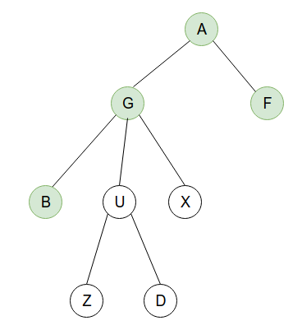
BFS
Agregamos y visitamos B.
elegimos un nodo inicial (en nuestro caso, A) y lo marcamos como visitado y lo agregamos a la cola.
Desencolar un elemento de la cola, el nodo “actual”.
Por cada vecino del nodo actual que no haya sido visitado:
Lo agregamos a la cola
Lo marcamos como visitado
Repetir los pasos 2 y 3 hasta que la cola esté vacía.
COLA: F, B
RESULTADO: A, G, F, B

Slide 75
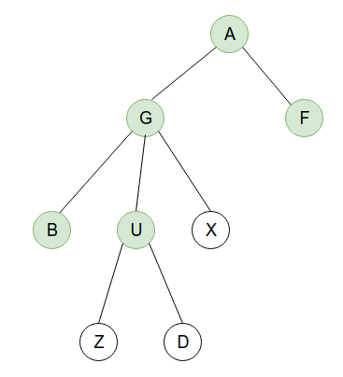
BFS
Agregamos y visitamos U.
elegimos un nodo inicial (en nuestro caso, A) y lo marcamos como visitado y lo agregamos a la cola.
Desencolar un elemento de la cola, el nodo “actual”.
Por cada vecino del nodo actual que no haya sido visitado:
Lo agregamos a la cola
Lo marcamos como visitado
Repetir los pasos 2 y 3 hasta que la cola esté vacía.
COLA: F, B, U
RESULTADO: A, G, F, B, U

Slide 76
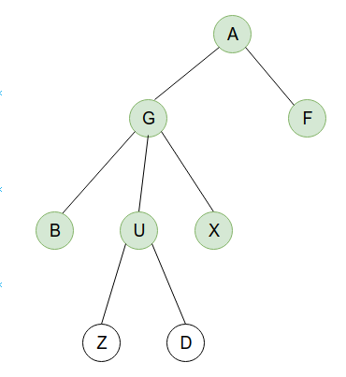
BFS
Agregamos y visitamos X.
elegimos un nodo inicial (en nuestro caso, A) y lo marcamos como visitado y lo agregamos a la cola.
Desencolar un elemento de la cola, el nodo “actual”.
Por cada vecino del nodo actual que no haya sido visitado:
Lo agregamos a la cola
Lo marcamos como visitado
Repetir los pasos 2 y 3 hasta que la cola esté vacía.
COLA: F, B, U, X
RESULTADO: A, G, F, B, U, X

Slide 77
BFS
El nodo actual es F. (notar que ya no está en la cola).
elegimos un nodo inicial (en nuestro caso, A) y lo marcamos como visitado y lo agregamos a la cola.
Desencolar un elemento de la cola, el nodo “actual”.
Por cada vecino del nodo actual que no haya sido visitado:
Lo agregamos a la cola
Lo marcamos como visitado
Repetir los pasos 2 y 3 hasta que la cola esté vacía.
COLA: B, U, X
RESULTADO: A, G, F, B, U, X

Slide 78
BFS
Todos los vecinos de F ya han sido visitados.
elegimos un nodo inicial (en nuestro caso, A) y lo marcamos como visitado y lo agregamos a la cola.
Desencolar un elemento de la cola, el nodo “actual”.
Por cada vecino del nodo actual que no haya sido visitado:
Lo agregamos a la cola
Lo marcamos como visitado
Repetir los pasos 2 y 3 hasta que la cola esté vacía.
COLA: F
RESULTADO: A, G, F, B, U, X

Slide 79
BFS
El nodo actual es B. (notar que ya no está en la cola).
elegimos un nodo inicial (en nuestro caso, A) y lo marcamos como visitado y lo agregamos a la cola.
Desencolar un elemento de la cola, el nodo “actual”.
Por cada vecino del nodo actual que no haya sido visitado:
Lo agregamos a la cola
Lo marcamos como visitado
Repetir los pasos 2 y 3 hasta que la cola esté vacía.
COLA: U, X
RESULTADO: A, G, F, B, U, X

Slide 80
BFS
Todos los vecinos de B ya han sido visitados.
elegimos un nodo inicial (en nuestro caso, A) y lo marcamos como visitado y lo agregamos a la cola.
Desencolar un elemento de la cola, el nodo “actual”.
Por cada vecino del nodo actual que no haya sido visitado:
Lo agregamos a la cola
Lo marcamos como visitado
Repetir los pasos 2 y 3 hasta que la cola esté vacía.
COLA: U, X
RESULTADO: A, G, F, B, U, X

Slide 81
BFS
El nodo actual es U. (notar que ya no está en la cola).
elegimos un nodo inicial (en nuestro caso, A) y lo marcamos como visitado y lo agregamos a la cola.
Desencolar un elemento de la cola, el nodo “actual”.
Por cada vecino del nodo actual que no haya sido visitado:
Lo agregamos a la cola
Lo marcamos como visitado
Repetir los pasos 2 y 3 hasta que la cola esté vacía.
COLA: X
RESULTADO: A, G, F, B, U, X

Slide 82
BFS
Los vecinos de U que no han sido visitados son Z y D
elegimos un nodo inicial (en nuestro caso, A) y lo marcamos como visitado y lo agregamos a la cola.
Desencolar un elemento de la cola, el nodo “actual”.
Por cada vecino del nodo actual que no haya sido visitado:
Lo agregamos a la cola
Lo marcamos como visitado
Repetir los pasos 2 y 3 hasta que la cola esté vacía.
COLA: X
RESULTADO: A, G, F, B, U, X

Slide 83
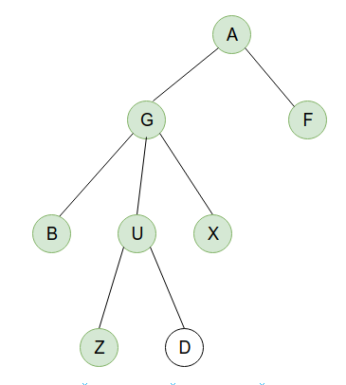
BFS
Agregamos y visitamos Z.
elegimos un nodo inicial (en nuestro caso, A) y lo marcamos como visitado y lo agregamos a la cola.
Desencolar un elemento de la cola, el nodo “actual”.
Por cada vecino del nodo actual que no haya sido visitado:
Lo agregamos a la cola
Lo marcamos como visitado
Repetir los pasos 2 y 3 hasta que la cola esté vacía.
COLA: X, Z
RESULTADO: A, G, F, B, U, X, Z

Slide 84
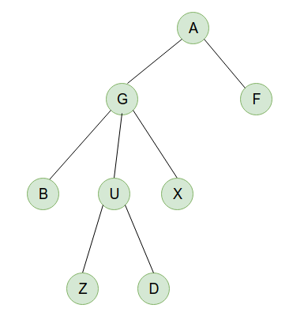
BFS
Agregamos y visitamos D.
elegimos un nodo inicial (en nuestro caso, A) y lo marcamos como visitado y lo agregamos a la cola.
Desencolar un elemento de la cola, el nodo “actual”.
Por cada vecino del nodo actual que no haya sido visitado:
Lo agregamos a la cola
Lo marcamos como visitado
Repetir los pasos 2 y 3 hasta que la cola esté vacía.
COLA: X, Z, D
RESULTADO: A, G, F, B, U, X, Z, D

Slide 85
BFS
El nodo actual es X. (notar que ya no está en la cola).
elegimos un nodo inicial (en nuestro caso, A) y lo marcamos como visitado y lo agregamos a la cola.
Desencolar un elemento de la cola, el nodo “actual”.
Por cada vecino del nodo actual que no haya sido visitado:
Lo agregamos a la cola
Lo marcamos como visitado
Repetir los pasos 2 y 3 hasta que la cola esté vacía.
COLA: Z, D
RESULTADO: A, G, F, B, U, X, Z, D

Slide 86
BFS
Todos los vecinos de X ya han sido visitados.
elegimos un nodo inicial (en nuestro caso, A) y lo marcamos como visitado y lo agregamos a la cola.
Desencolar un elemento de la cola, el nodo “actual”.
Por cada vecino del nodo actual que no haya sido visitado:
Lo agregamos a la cola
Lo marcamos como visitado
Repetir los pasos 2 y 3 hasta que la cola esté vacía.
COLA: Z, D
RESULTADO: A, G, F, B, U, X, Z, D

Slide 87
BFS
El nodo actual es Z. (notar que ya no está en la cola).
elegimos un nodo inicial (en nuestro caso, A) y lo marcamos como visitado y lo agregamos a la cola.
Desencolar un elemento de la cola, el nodo “actual”.
Por cada vecino del nodo actual que no haya sido visitado:
Lo agregamos a la cola
Lo marcamos como visitado
Repetir los pasos 2 y 3 hasta que la cola esté vacía.
COLA: D
RESULTADO: A, G, F, B, U, X, Z, D

Slide 88
BFS
Todos los vecinos de Z ya han sido visitados.
elegimos un nodo inicial (en nuestro caso, A) y lo marcamos como visitado y lo agregamos a la cola.
Desencolar un elemento de la cola, el nodo “actual”.
Por cada vecino del nodo actual que no haya sido visitado:
Lo agregamos a la cola
Lo marcamos como visitado
Repetir los pasos 2 y 3 hasta que la cola esté vacía.
COLA: D
RESULTADO: A, G, F, B, U, X, Z, D

Slide 89
BFS
El nodo actual es D. (notar que ya no está en la cola).
elegimos un nodo inicial (en nuestro caso, A) y lo marcamos como visitado y lo agregamos a la cola.
Desencolar un elemento de la cola, el nodo “actual”.
Por cada vecino del nodo actual que no haya sido visitado:
Lo agregamos a la cola
Lo marcamos como visitado
Repetir los pasos 2 y 3 hasta que la cola esté vacía.
COLA:
RESULTADO: A, G, F, B, U, X, Z, D

Slide 90
BFS
Todos los vecinos de D ya han sido visitados.
elegimos un nodo inicial (en nuestro caso, A) y lo marcamos como visitado y lo agregamos a la cola.
Desencolar un elemento de la cola, el nodo “actual”.
Por cada vecino del nodo actual que no haya sido visitado:
Lo agregamos a la cola
Lo marcamos como visitado
Repetir los pasos 2 y 3 hasta que la cola esté vacía.
COLA:
RESULTADO: A, G, F, B, U, X, Z, D

Slide 91
BFS
La cola está vacía, se terminó de recorrer esta componente conexa..
elegimos un nodo inicial (en nuestro caso, A) y lo marcamos como visitado y lo agregamos a la cola.
Desencolar un elemento de la cola, el nodo “actual”.
Por cada vecino del nodo actual que no haya sido visitado:
Lo agregamos a la cola
Lo marcamos como visitado
Repetir los pasos 2 y 3 hasta que la cola esté vacía.
COLA:
RESULTADO: A, G, F, B, U, X, Z, D

